Slide 1
Podsumowanie roku 2022
Cele na rok 2023
styczeń 2023

Slide 2
Realizacja celów strategicznych 2022
Rodzaj celu: sprzedażowy
Odpowiedzialny za realizację: DZIAŁ HANDLOWY
Opis celu: Wzrost kwoty obrotu o 10% w stosunku do kwoty obrotu osiągniętego w roku 2021
Realizacja: Cel osiągnięty, realizacja w 104,61% (wzrost o 14,92%)
Opis celu: Wzrost kwoty marży o 10% w stosunku do kwoty marży osiągniętej w roku 2021
Realizacja: Cel osiągnięty, realizacja w 103,11% (wzrost o 13,45%)
Rodzaj celu: jakościowy
Odpowiedzialny za realizację: BOK
Opis celu: Minimum 99% zamówień zrealizowanych w zadeklarowanym terminie
Realizacja: Cel osiągnięty, wynik: 99,62%

Slide 3
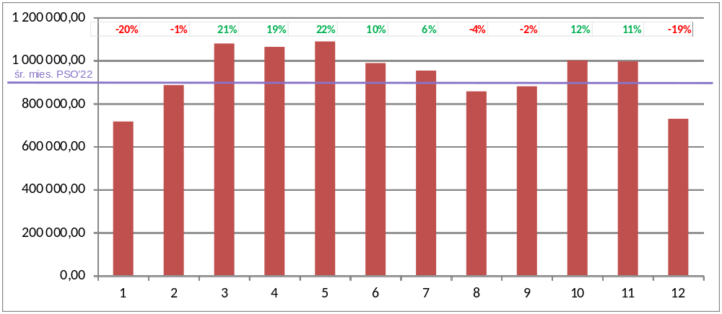
Obroty w kolejnych miesiącach 2022 roku
Najlepszymi miesiącami pod względem obrotu był maj i marzec, najsłabszymi styczeń i grudzień.
Najlepszym kwartałem był II kwartał, najsłabszym I kwartał 2022

Slide 4
Podsumowanie realizacji działań w 2022 związanych z realizacją celów sprzedażowych
Rozwój kluczowych klientów firmy z kategorią A (uzyskaną w 2021 roku)
    Zakładany wzrost kwoty obrotów kluczowych klientów: co najmniej 10% w stosunku do kwoty obrotów wygenerowanych w 2021 roku, przy zachowaniu podobnego poziomu procentowego marży, jak w roku 2021.
    Uzyskany wzrost obrotu: 6,73% (marży: 6,14%). Poziom procentowy marży spadł o 0,18%.
    Z 57 kluczowych klientów firmy 26 klientów zanotowało spadek obrotów co stanowi 45% całej grupy. Najczęstsze powody spadku to: mniejsze zapotrzebowanie na towary z naszej oferty, zmiana systemu oznaczeń, zmiana dostawcy ze względu na wysokie ceny materiałów handlowych.
Pozyskanie nowych klientów z potencjałem A, B
    Zakładano pozyskanie w 2022 co najmniej 10 nowych klientów z potencjałem A, B.
    Pozyskano 4 (1 z nich uzyskał kategorię A, 1 kategorię B).
Monitorowanie i analiza wdrożeń
    Zakładano co najmniej 50% wdrożeń zamkniętych pozytywnie.
    Uzyskano 43% wdrożeń zamkniętych pozytywnie. Ilość nowych wdrożeń w roku 2022 wyniosła 411 (mniej o 72 wdrożenia w stosunku do nowych wdrożeń w 2021). Najczęstszą przyczyną zamknięcia negatywnego była rezygnacja klienta oraz za wysoka cena oferowanego towaru.

Slide 5
Podsumowanie realizacji działań w 2022
Monitorowanie i analiza terminowości realizacji zamówień od klientów w zadeklarowanym terminie.
    Zakładano min. 99% zamówień zrealizowanych w zadeklarowanym terminie.
    Uzyskano wynik 99,62%
Monitorowanie i analiza reklamacji i zwrotów towarów.
    Zakładano ilość reklamacji w stosunku do wystawionych w danym roku faktur: poniżej 0,20%
    Uzyskano wynik: 0,07%. W roku 2022 wpłynęły 3 reklamacje, z czego 3 zostały rozpatrzone pozytywnie.
Monitorowanie różnic inwentaryzacyjnych.
    Zakładano poniżej 5% błędnie wydanych pozycji towarowych w stosunku do wszystkich sprzedanych w danym roku.
    Uzyskano wynik: 4,25%.
Monitorowanie zadłużenia klientów.
    Zakładano poniżej 10% przeterminowanych należności powyżej 7 dni w stosunku do wszystkich należności. W 5 tygodniach 2022 roku wskaźnik ten był równy lub przekroczył 10%. Główną przyczyną był okres stop payment u kluczowego klienta.

Slide 6
Podsumowanie realizacji działań w 2021
Przekształcenie firmy
  1 marca 2022 Etisoft Kraków spółka cywilna została przekształcona w spółkę komandytową
Monitorowanie zadowolenia klientów
  Badanie satysfakcji klientów w roku 2022 odbywało się poprzez monitorowanie informacji zwrotnych od klientów.
  Źródłami informacji były:
  - spotkania i rozmowy opiekunów handlowych z klientami
  - oceny klientów na podstawie oceny dostawcy
  Założone/osiągnięte wskaźniki:
  1. 0,20%/0,07% ilość reklamacji w stosunku do wystawionych w danym roku faktur
  2. powyżej 30%/58,14% udział procentowy nowych klientów z polecenia stałych klientów firmy w stosunku do wszystkich nowych klientów pozyskanych w danym roku
  3. 99%/99,62% terminowo zrealizowanych zamówień w zadeklarowanym terminie
  W roku 2022 nie wpłynęły od klientów listy referencyjne, pochwały ani skargi.

Slide 7
Kategoryzacja klientów 2022 w porównaniu do 2021
ZESTAWIENIE I 2021 - XII 2021
KATEGORIA | ILOŚĆ | UDZIAŁ% ILOŚĆ | UDZIAŁ % OBRÓT | UDZIAŁ % MARŻA
A | 57 | 8,32% | 65,11% | 62,96%
B | 55 | 8,03% | 13,74% | 13,30%
C | 116 | 16,93% | 12,00% | 13,39%
D i poniżej | 457 | 66,72% | 9,14% | 10,34%
SUMA | 685 | 100,00% | 100,00% | 100,00%
ZESTAWIENIE I 2022 - XII 2022
KATEGORIA | ILOŚĆ | UDZIAŁ% ILOŚĆ | UDZIAŁ % OBRÓT | UDZIAŁ % MARŻA
A | 64 | 10,61% | 69,86% | 65,44%
B | 63 | 10,45% | 13,50% | 13,81%
C | 117 | 19,40% | 9,66% | 12,20%
D i poniżej | 359 | 59,54% | 6,98% | 8,54%
SUMA | 603 | 100,00% | 100,00% | 100,00%
Ilość aktywnych klientów w 2022 roku mniejsza o 82 klientów niż w roku 2021. Zdecydowany wzrost udziału klientów kategorii A i B, zarówno w ilości w stosunku do wszystkich aktywnych klientów, jak i w sprzedaży.

Slide 8
10 klientów, którzy wygenerowali największy obrót w 2022 roku:
Rok 2022
HUSQVARNA
PHARMACOSM
ARCELOR
CERSANIT
POLPLAST
BORGWARNER
ROYALCANIN/ROYALCAN2
NORMA VARIANT
LERG
MĄCZKA
Rok 2021
HUSQVARNA
ROYALCANIN/ROYALCAN2
PHARMACOSM
POLPLAST
CERSANIT
ARCELOR
MĄCZKA
BORGWARNER
CERKAMED
RCKIK WARSZAWA

Slide 9
2022 rok w liczbach:
603 klientów dokonało zakupu towaru (685 w 2021)
43 nowych klientów (48 w 2021), w tym 4 z potencjałem A, B.
190 klientów aktywnych w 2021 roku, nie dokonało zakupu w roku 2022 (199 w 2021)
65 klientów nieaktywnych w 2021 roku dokonało zakupu w roku 2022
101 szt. sprzedanych drukarek (174 w 2021)
4275 faktur (4849 w 2021)
20 zwroty towaru (25 w roku 2021).
3 reklamacje od klientów (3 w 2021)
6086 paczek i 58 palety do klientów (6707 paczek i 55 palet w 2021)
105 płatnych usług serwisowych (88 w 2021)
ok. 310 000 mb kalki barwiącej zużytej na potrzeby usług druku termotransferowego

Slide 10
Udział procentowy poszczególnych grup towarowych w obrocie:
2022
2021
Grupa towarowa | % obrotu
Folia bez nadruku | 23,57%
Folia-nadruk FL, HP | 19,98%
Papier bez nadruku | 17,87%
Kalki | 12,98%
Papier-nadruk FL, HP | 6,90%
Inne | 4,83%
Urządzenia | 3,18%
Drukarki | 2,86%
Folia-nadruk TT | 2,73%
Serwis-Części | 1,59%
Papier-nadruk TT | 1,42%
Akcesoria | 0,71%
Usługi inne | 0,53%
Serwis-Usługa | 0,33%
Programy | 0,28%
Tekstylia | 0,25%
Tekstylia-nadruk TT | 0,00%
Grupa towarowa | % obrotu
Folia bez nadruku | 21,70%
Papier bez nadruku | 17,19%
Folia-nadruk FL, HP | 15,71%
Kalki | 14,20%
Papier-nadruk FL, HP | 7,38%
Inne | 6,06%
Drukarki | 5,54%
Folia-nadruk TT | 5,25%
Serwis-Części | 1,68%
Papier-nadruk TT | 1,29%
Programy | 1,22%
Urządzenia | 0,85%
Akcesoria | 0,76%
Usługi inne | 0,60%
Tekstylia | 0,26%
Serwis-Usługa | 0,21%
Citizen Consumables | 0,06%
Tekstylia-nadruk TT | 0,01%
EtiCalls | 0,01%

Slide 11
Cele strategiczne na rok 2023
Cele sprzedażowe na rok 2023:
Odpowiedzialny za realizację: DZIAŁ HANDLOWY
Opis celu: Wzrost kwoty obrotu o 8% w stosunku do kwoty obrotu osiągniętego w roku 2022
Opis celu: Wzrost kwoty marży o 8% w stosunku do kwoty marży osiągniętej w roku 2022
Cel jakościowy na rok 2023:
Odpowiedzialny za realizację: BOK
Opis celu: Minimum 99% zamówień zrealizowanych w zadeklarowanym terminie

Slide 12
Plan działań w roku 2023
Działania związane z realizacją celów sprzedażowych:
  Rozwój kluczowych klientów firmy (kategoria A, B).
  Pozyskanie nowych klientów z potencjałem A, B.
  Monitorowanie wdrożeń.
  Rozszerzenie oferty o produkty Etisoft Smart Solutions.
Działania związane z realizacją celów jakościowych:
  Monitorowanie i analiza terminowości realizacji zamówień od klientów w zadeklarowanym terminie.
Pozostałe działania:
  Monitorowanie zadowolenia klientów.
  Monitorowanie zadłużenia klientów.
  Monitorowanie różnic inwentaryzacyjnych.
  Monitorowanie i analiza reklamacji i zwrotów towarów.
  Podnoszenie kwalifikacji pracowników poprzez szkolenia i warsztaty.
  Zapewnienie bezpieczeństwa pracy oraz opieki medycznej pracownikom.
  Doskonalenie obowiązującego systemu zarządzania jakością.
  Doskonalenie i dostosowanie funkcjonujących programów do potrzeb firmy oraz modernizacja sprzętu.

